Slide 1
Magos contra Mortífagos
Grupo Pi
Rivera Victor
Rodriguez Emanuel
Rodríguez Elías
Villa Gabriel

Slide 2
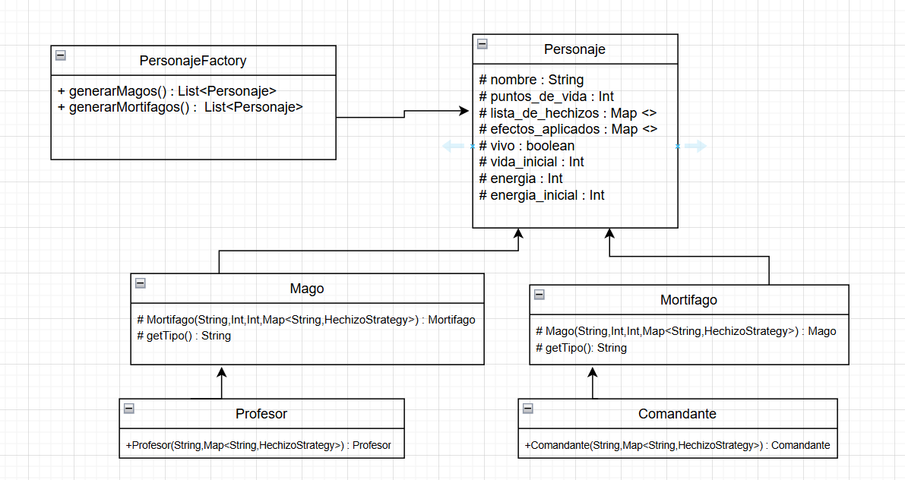
Implementación de Personajes
Seguimos el modelo de creación Factory con algunas diferencias, en nuestro caso la clase fabrica devuelve el tipo de personaje elegido.

Slide 3
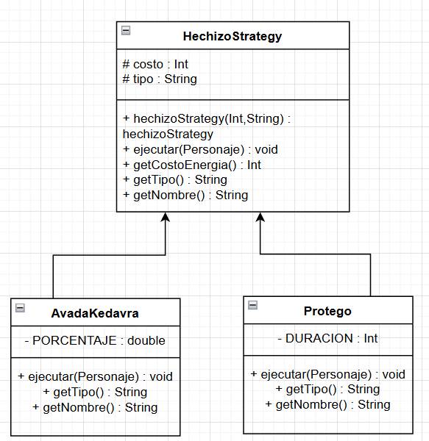
Implementación de Hechizos
Para los hechizos, implementamos una clase abstracta HechizoStrategy que define un método principal ejecutar.
Esta estructura permite que cada subclase de HechizoStrategy implemente su propia lógica de acuerdo con el tipo de hechizo, ya sea de ataque o de defensa

Slide 4
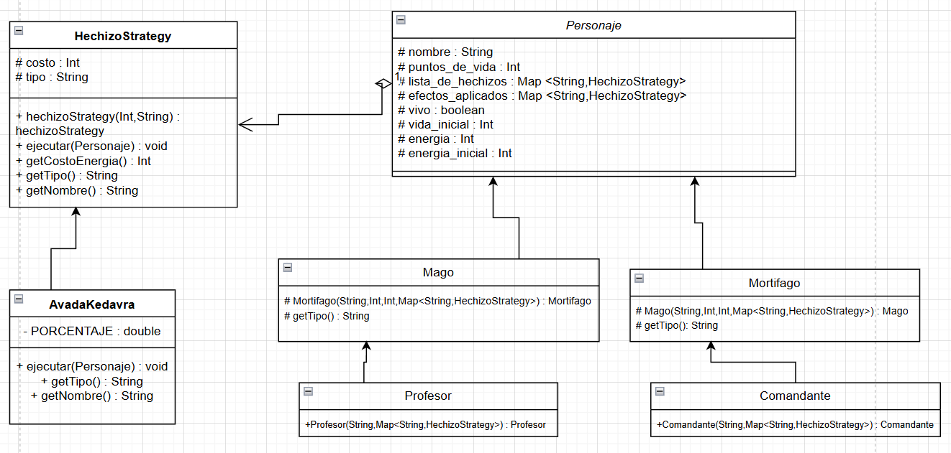
Un personaje completo se ve de la forma:

Slide 5
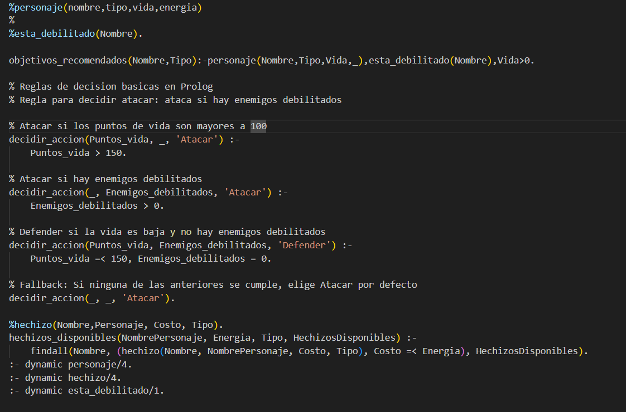
Interacción con Prolog
Para la integración con Prolog, desarrollamos un archivo .pl que contiene reglas y hechos predeterminados que sirven como base de conocimiento para el juego. Desde Java, nos encargamos de consultar y cargar dinámicamente hechos relacionados con personajes, sus hechizos, y el estado de personajes debilitados en el contexto del juego.

Slide 6
Simulación de batalla
public static void main(String[] args) {
Random rand = new Random();
Batallon magos = new Batallon(PersonajeFactory.generarMagos());
Batallon mortifagos = new Batallon(PersonajeFactory.generarMortifagos());
Juego juego = new Juego();
juego.cargarOActualizarPersonajeEnProlog(magos.getMiembros());
juego.cargarOActualizarPersonajeEnProlog(mortifagos.getMiembros());
juego.cargarHechizosEnProlog(magos.getMiembros());
juego.cargarHechizosEnProlog(mortifagos.getMiembros());
}

Slide 7
Agregar un título de diapositiva (3)

